Slide 1
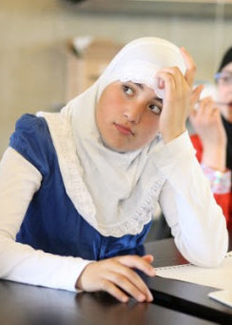








PERSONALITEIT
BIO
“We moeten iets aan het klimaat doen voor het te laat is”
Klimaatbewust
Diervriendelijk
Tegen verspilling
Enthousiast
Geïnteresseerd in wetenschap
Maakt als hobby armbandjes
Amina’s ouders zijn geboren in Pakistan en hebben na hun overstap naar België Amina gekregen. Haar ouders volgen taallessen, maar zij kan zowel Nederlands als Urdu heel vlot. Vader en moeder zijn allebei druk in de weer door hun taallessen en het gewone werk waardoor Amina zelf moet kijken voor haar eten over de middag. Ze heeft 3 oudere broers.
Als sinds kleins af aan heft Amina een voorliefde voor dieren en het klimaat. Ze wil later ook vrijwilliger bij Greenpeace worden. Ze wil zeker ook voedselverspilling tegengaan.
“
“
Gedrag op en naast school
Schoolwerk zo goed mogelijk maken
Na school met vriendinnen afspreken
Het klimaat vooruit helpen
Motivaties
Skypen naar haar familie in Pakistan
KLIMAAT
HOBBIES
Zo goed mogelijk voor haar huisdieren zorgen
VRIENDEN
FAMILIE
Invloeden
Amina Mohammed
Doelen
Frustraties
· FAMILIE
· VRIENDEN
· TELEVISIE
· KLIMAAT
· SCHOOL
· GEZONDHEID
17, Roeselare
Het klimaatprobleem actueel maken
Een goede band met familie en vrienden hebben
Goede punten halen
Op school is er geen halal vlees voorzien waardoor ze thuis moet eten
Voedselverspilling
Pestgedrag in de klas
Leerling 5e middelbaar
^{· Heeft 3 broers}
· Vader is barbier, moeder is huisvrouw
· Kan zeker met een computer overweg
· Wil voor iedereen zo goed mogelijk zijn
Veel gebruikte apps
Whatsapp
Youtube
TikTok

